Slide 1
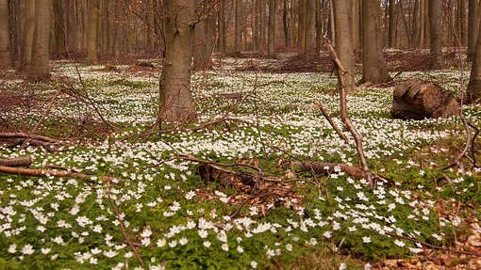
Ochrana půdy, zejména lesní.
JUDr. Jana Tkáčiková, Ph.D.

Slide 2
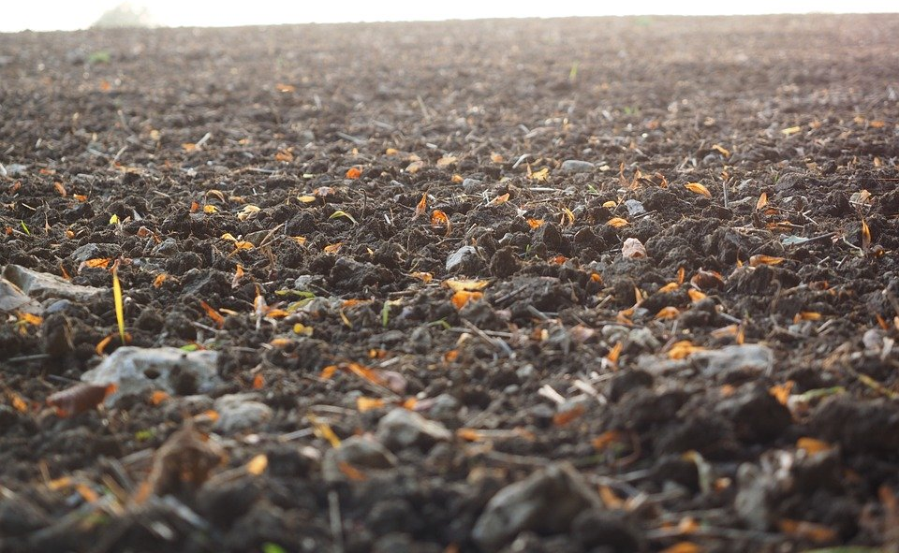
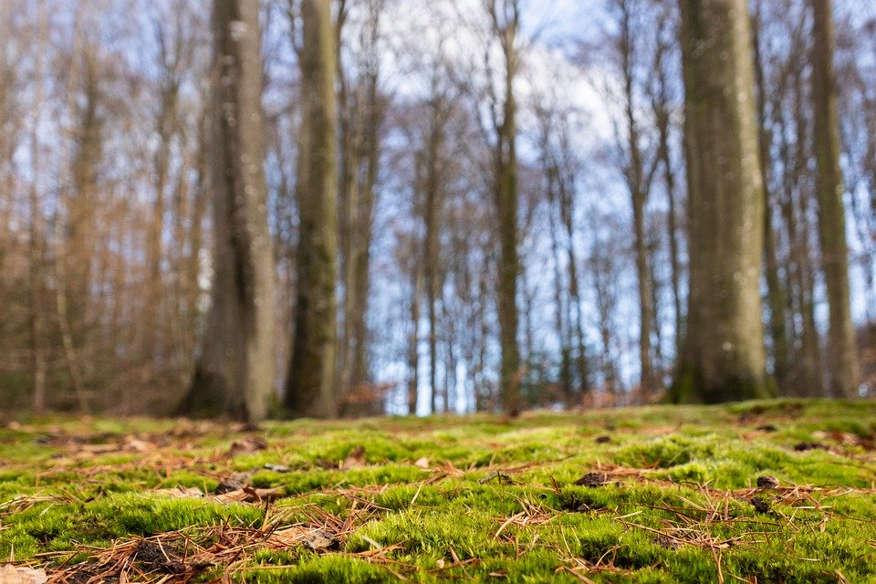
Půda
Přírodní útvar vzniklý z povrchových zvětralin zemské kůry a z organických zbytků za působení půdotvorných faktorů (matečná hornina, klima, činnost organismů a člověka)
Vlastnosti
Fyzikální, biologické, chemické
Charakteristika
Multifunkčnost
„Neobnovitelnost“
Přírodní bohatství státu vs. pozemkové vlastnictví
Notes:
Pozemek je sice nezničitelný, ale půda jako hmotný substrát (svrchní vrstva zemské kůry) je neobnovitelný, obnova 1 cm = 80 – 150 let

Slide 3
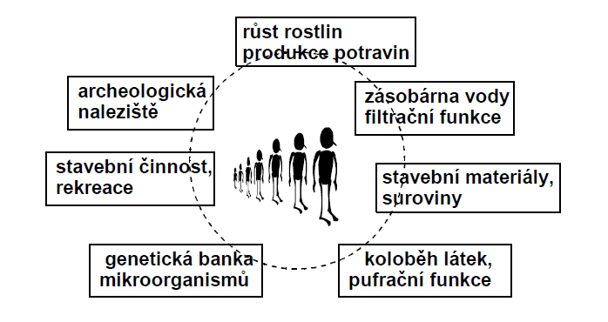
Funkce půdy
Produkční
Výrobní prostředek
Hospodářské a stavební využití
Zdroj neobnovitelných surovin
Mimoprodukční
Životní prostor pro rostliny a živočichy
Produkce biomasy
Součást látkového koloběhu
Prostředí pro infiltraci, akumulaci a retenci vody, pro transportní, transformační, pufrační a neutralizační procesy
Archiv dějin přírody i lidstva
https://www.mzp.cz/C1257458002F0DC7/cz/definice_pudy/$FILE/OOHPP-Definice_pudy-20080820.pdf

Slide 4
Ústavní východiska ochrany půdy
Každý má právo vlastnit majetek. Vlastnické právo všech vlastníků má stejný zákonný obsah a ochranu.
Vlastnictví zavazuje. Nesmí být zneužito na újmu práv druhých anebo v rozporu se zákonem chráněnými obecnými zájmy. Jeho výkon nesmí poškozovat lidské zdraví, přírodu a životní prostředí nad míru stanovenou zákonem. (čl. 11 Listiny)
Stát dbá o šetrné využívání přírodních zdrojů a ochranu přírodního bohatství. (čl. 7 Ústavy)
Zemědělský půdní fond i lesy jsou národním přírodním bohatstvím.
Zákon č. 334/1992 Sb. a zákon č. 289/1995 Sb.
Notes:
Zemědělský půdní fond je základním přírodním bohatstvím naší země, nenahraditelným výrobním prostředkem umožňujícím zemědělskou výrobu a je jednou z hlavních složek životního prostředí. Ochrana zemědělského půdního fondu, jeho zvelebování a racionální využívání jsou činnosti, kterými je také zajišťována ochrana a zlepšování životního prostředí. (§ 1 zákona č. 334/1992 Sb.)
Účelem tohoto zákona je stanovit předpoklady pro zachování lesa, péči o les a obnovu lesa jako národního bohatství, tvořícího nenahraditelnou složku životního prostředí, pro plnění všech jeho funkcí a pro podporu trvale udržitelného hospodaření v něm. (§ 1 zákona č. 289/1995 Sb.)

Slide 5
Graf vývoje zemědělských a lesních pozemků (v hektarech)
https://www.cuzk.cz/Periodika-a-publikace/Statisticke-udaje/Souhrne-prehledy-pudniho-fondu/Rocenka_pudniho_fondu_2019.aspx

Slide 6
Degradační faktory Degradace půdy = proces, při kterém dochází ke snížení nebo ztrátě úrodnosti, využitelnosti půdy a jejích ekologických funkcí.
Eroze (vodní a větrná)
přírodní proces, při kterém dochází k rozrušování půdního povrchu působením vody/k odnosu půdních částic z povrchu půdy mechanickou silou větru, transportu půdních částic na jiné místo
Zastavování půdy (zábory)
zakrytí půdy nepropustnými materiály, ztráta přirozených vlastnosti a nemožnost plnit přírodní funkce
Kontaminace (znečištění)
zvýšení obsahu potenciálně rizikových látek v půdním prostředí, zpravidla antropogenního původu
Utužení půdy (kompakce)
degradace (rozpad) půdní struktury, změny pórovitosti, objemové hmotnosti, schopnosti infiltrace a propustnosti, snížení retenční kapacity
Acidifikace (okyselování)
snížení pufrační schopnosti půdy
Úbytek organické hmoty (dehumifikace)
snížení obsahu humusu
Podmáčení půdy (zamokření)
Zasolování půdy (salinizace)
http://eagri.cz/public/web/mze/puda/ochrana-pudy-a-krajiny/degradace-pud/

Slide 7
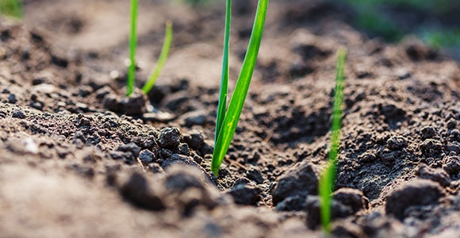
Principy ochrany půdy
Ochrana ekologických funkcí půdy
Zvýšená ochrana některých částí půdy (kategorizace lesů)
Prevence
Předcházení degradačním procesům
Racionalizace a udržitelnost využívání půdy
Plánovitost
Udržitelné hospodaření
Rekultivace
Integrace ochrany půdy
Ekonomická stimulace (internalizace externalit)
Součást ostatních politik (zemědělské, místního rozvoje)

Slide 8
Právní rámec ochrany lesní půdy
Průřezové právní předpisy
Stavební zákon (183/2006)
Zákon o posuzování vlivů na životní prostředí (100/2001)
Zákon o pozemkových úpravách (139/2002)
Zákon o předcházení ekologické újmě (167/2008)
Zákon o integrované prevenci a omezování znečištění (76/2002)
Základní sektorové právní předpisy
Zákon o lesích (289/1995)
Zákon o České inspekci životního prostředí a její působnosti v ochraně lesa (282/1991)
Zákon o ochraně přírody a krajiny (114/1992)
Zákon o hnojivech (156/1998)
Zákon o rostlinolékařské péči (326/2004)
Notes:
Zákon o ochraně přírody a krajiny
LES = významný krajinný prvek (§ 3 a 4 zákona č. 114/1992 Sb.)

Slide 9
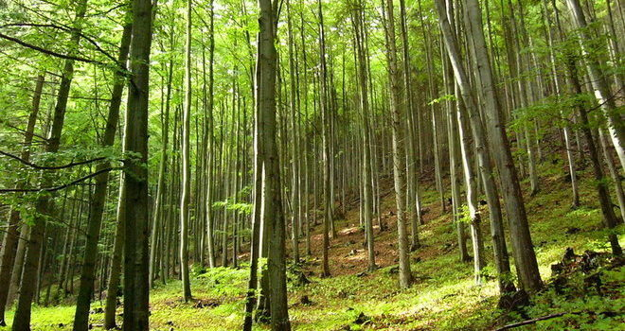
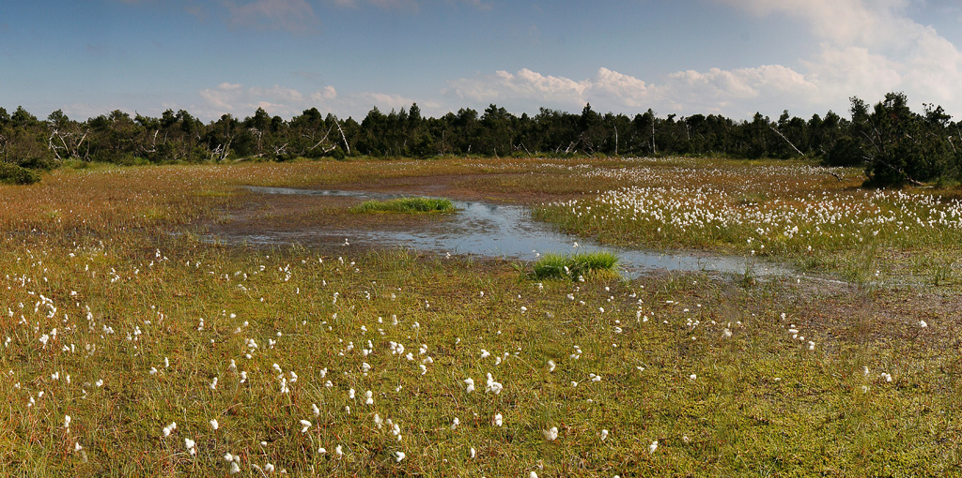
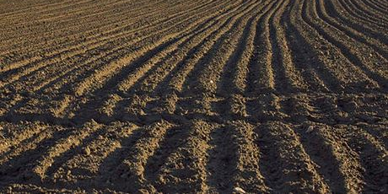
Půda jako předmět české právní úpravy
Zemědělský půdní fond
Pozemky určené k plnění funkcí LESA
Ochrana kvality půdy Ochrana kvantity půdy
Ochrana půdy před erozí
Notes:
Půdu lze chránit i prostřednictvím nástrojů k ochraně jiné složky životního prostředí, např.
Nástroje ochrany přírody dle zákona č. 114/1992 Sb.
Nástroje ochrany vodních poměrů dle zákona č. 254/2001 Sb.
Nástroj ochrany horninového prostředí dle zákona č. 44/1988 Sb.

Slide 10
Ochrana lesní půdy PUPFL a LES
Les
Lesní porosty s jejich prostředím a pozemky určené k plnění funkcí lesa
Národní bohatství
Nenahraditelná složka životního prostředí
Pozemky určené k plnění funkcí lesa (PUPFL)
Lesní pozemky
pozemky s lesními porosty a plochy, na nichž byly lesní porosty odstraněny za účelem obnovy, lesní průseky a nezpevněné lesní cesty, nejsou-li širší než 4 m, a pozemky, na nichž byly lesní porosty dočasně odstraněny na základě rozhodnutí orgánu státní správy lesů
Jiné pozemky, pokud nejsou součástí ZPF a s lesem souvisejí nebo slouží lesnímu hospodářství
zpevněné lesní cesty, drobné vodní plochy, ostatní plochy, pozemky nad horní hranicí dřevinné vegetace (hole), s výjimkou pozemků zastavěných a jejich příjezdních komunikací, a lesní pastviny a políčka pro zvěř
V pochybnostech o tom, zda jde o pozemky určené k plnění funkcí lesa, rozhoduje orgán státní správy lesů.
Notes:
Zákon o ochraně přírody a krajiny
LES = významný krajinný prvek (§ 3 a 4 zákona č. 114/1992 Sb.)
Významné krajinné prvky jsou chráněny před poškozováním a ničením. Využívají se pouze tak, aby nebyla narušena jejich obnova a nedošlo k ohrožení nebo oslabení jejich stabilizační funkce. K zásahům, které by mohly vést k poškození nebo zničení významného krajinného prvku nebo ohrožení či oslabení jeho ekologicko-stabilizační funkce, si musí ten, kdo takové zásahy zamýšlí, opatřit závazné stanovisko orgánu ochrany přírody. Mezi takové zásahy patří zejména umisťování staveb, pozemkové úpravy, změny kultur pozemků, odvodňování pozemků, úpravy vodních toků a nádrží a těžba nerostů.
Závazné stanovisko orgánu ochrany přírody z hlediska tohoto zákona je také nezbytné ke schválení lesních hospodářských plánů a protokolárnímu předání lesních hospodářských osnov 2), k odlesňování a zalesňování pozemků nad 0,5 ha a k výstavbě lesních cest a lesních melioračních systémů.

Slide 11
Organizační zabezpečení
Orgány státní správy lesů
Ministerstvo zemědělství
Ústřední orgány státní správy lesů
Obecní úřady obcí s rozšířenou působností
Krajské úřady
Vojenský lesní úřad
Působnost obecního úřadu obce s rozšířenou působností a krajského úřadu ve vojenských lesích,
Správy národních parků
Výkon státní správy v lesích národních parků
Ministerstvo životního prostředí
Působnost krajského úřadu a Ministerstva zemědělství v lesích národních parků a jejich ochranných pásmech
Orgán vrchního státního dozoru
Česká inspekce životního prostředí
Výkon dozoru v ochraně lesa jako složky životního prostředí

Slide 12
Ochrana PUPFL - obecné povinnosti-
Každý si musí počínat tak, aby nedocházelo k ohrožování nebo poškozování lesů, jakož i objektů a zařízení sloužících hospodaření v lese.
Povinnosti KAŽDÉHO při výkonu práva obecného užívání
Povinnosti FYZICKÝCH A PRÁVNICKÝCH OSOB při výkonu jiných činností
Vlastník lesa je povinen usilovat při hospodaření v lese o to, aby nepoškozoval zájmy jiných vlastníků lesů a funkce lesa byly zachovány (plněny rovnoměrně a trvale) a aby byl zachován (chráněn) genofond lesních dřevin.
Povinnosti VLASTNÍKA LESA při lesním hospodaření
Práva a povinnosti vlastníka lesa podle tohoto zákona má nájemce (pachtýř), popřípadě podnájemce (podpachtýř) lesa, pokud smlouva mezi nimi výslovně nestanoví jinak.

Slide 13
Ochrana kvality PUPFL - přehled nástrojů -
Koncepční
Oblastní plány rozvoje lesů
Lesní hospodářské plány a osnovy
Administrativní
Kategorizace lesů
Povinnosti při obecném užívání lesa
Povinnosti při jiném využití lesa
Povinnosti při hospodaření v lese
Výkon kontroly a dozoru a uplatňování odpovědnosti
Sankční
Pokuty
Ekonomické
Podpora hospodaření v lesích
Informační
Zjišťování vlastností lesních půd

Slide 14
Ochrana PUPFL - kategorizace lesů -
Kategorizace lesů podle převažujících funkcí
Lesy hospodářské
Lesy ochranné
Např. lesy na mimořádně nepříznivých stanovištích
O zařazení rozhoduje orgán SSL na návrh vlastníka lesa nebo z vlastního podnětu
Lesy zvláštního určení
Vymezené zákonem § 8 odst. 1 lesního zákona
Zařazené rozhodnutím orgánu SSL na návrh vlastníka lesa nebo z vlastního podnětu (§ 8 odst. 2 lesního zákona)
Notes:
§ 7 lesního zákona
(1) Do kategorie lesů ochranných se zařazují
a) lesy na mimořádně nepříznivých stanovištích (sutě, kamenná moře, prudké svahy, strže, nestabilizované náplavy a písky, rašeliniště, odvaly a výsypky apod.),
b) vysokohorské lesy pod hranicí stromové vegetace chránící níže položené lesy a lesy na exponovaných hřebenech,
c) lesy v klečovém lesním vegetačním stupni.
(2) O zařazení lesů do kategorie lesů ochranných a o vyřazení z této kategorie rozhoduje orgán státní správy lesů na návrh vlastníka lesa nebo z vlastního podnětu.
§ 8 lesního zákona
(1) Lesy zvláštního určení jsou lesy, které nejsou lesy ochrannými a nacházejí se
a) v pásmech hygienické ochrany vodních zdrojů I. stupně,3)
b) v ochranných pásmech zdrojů přírodních léčivých a stolních minerálních vod,4)
c) na území národních parků a národních přírodních rezervací.5)
(2) Do kategorie lesů zvláštního určení lze dále zařadit lesy, u kterých veřejný zájem na zlepšení a ochraně životního prostředí nebo jiný oprávněný zájem na plnění mimoprodukčních funkcí lesa je nadřazen funkcím produkčním. Jde o lesy
a) v prvních zónách chráněných krajinných oblastí a lesy v přírodních rezervacích, národních přírodních památkách a přírodních památkách,5)
b) lázeňské,
c) příměstské a další lesy se zvýšenou rekreační funkcí,
d) sloužící lesnickému výzkumu a lesnické výuce,
e) se zvýšenou funkcí půdoochrannou, vodoochrannou, klimatickou nebo krajinotvornou,
f) potřebné pro zachování biologické různorodosti,
g) v uznaných oborách a v samostatných bažantnicích,6)
h) v nichž jiný důležitý veřejný zájem vyžaduje odlišný způsob hospodaření.
(3) O zařazení lesů do kategorie lesů zvláštního určení podle odstavce 2 a o vyřazení z této kategorie rozhoduje orgán státní správy lesů na návrh vlastníka lesa nebo z vlastního podnětu.

Slide 15
Ochrana kvality PUPFL - povinnosti při obecném užívání -
Každý má právo vstupovat do lesa na vlastní nebezpečí, sbírat tam pro vlastní potřebu lesní plody a suchou na zemi ležící klest.
Při tom je povinen les nepoškozovat, nenarušovat lesní prostředí a dbát pokynů vlastníka, popřípadě nájemce lesa a jeho zaměstnanců.
Zákaz některých činností v lesích, např.
provádět terénní úpravy, narušovat půdní kryt
sbírat lesní plody způsobem, který poškozuje les
narušovat vodní režim a hrabat stelivo
znečišťovat les odpady a odpadky

Slide 16
Ochrana kvantity PUPFL - povinnosti při jiných činnostech -
Právnické a fyzické osoby provádějící stavební, těžební a průmyslovou činnost
Minimalizace škod na pozemcích a lesních porostech
Používání vhodných technických prostředků, technologií a biologicky odbouratelných hydraulických kapalin
Provádění účinných opatření k zabránění úniku látek poškozujících les
Náhrady za poškozování lesa

Slide 17
Ochrana kvality PUPFL - povinnosti při hospodaření v lese -
Povinnost hospodařit tak, aby byly zachovány funkce lesa a genofond lesních dřevin
Rozsah povinností vázán mj. na kategorizaci lesa
Povinnosti k ochraně a obnově lesa
Vhodná skladba dřevin
Včasná výchova
Vhodné způsoby a postupy obnovy a řazení sečí
minimální podíl melioračních a zpevňujících dřevin
Povinnost zjišťovat a evidovat výskyt a rozsah škodlivých činitelů a jimi působených poškození
Povinnost při vzniku mimořádných okolností a nepředvídaných škod v lese činit bezodkladná opatření k jejich odstranění a pro zmírnění jejich následků
Nařízení orgánu SSL opatření k jejich odstranění a zmírnění jejich následků
Povinnost chránit les před znečišťujícími látkami unikajícími nebo vznikajícími při hospodářské činnosti, dávat přednost účinným technologiím šetřícím životní prostředí
Povinnosti při lesní dopravě
Provádět tak, aby nedocházelo k nepřiměřenému poškozování lesa a ostatních pozemků.
Notes:
Hospodařením v lese se rozumí obnova, ochrana, výchova a těžba lesních porostů a ostatní činnosti zabezpečující plnění funkcí lesa
Obnovou lesa se rozumí soubor opatření vedoucích ke vzniku následného lesního porostu
Ochranou lesa se rozumí činnosti směřující k omezení vlivu škodlivých činitelů, ochranná opatření proti škodlivým činitelům a zmírňování následků jejich působení
Škodlivými činiteli se rozumí škodlivé organismy, nepříznivé povětrnostní vlivy, imise a fyzikální nebo chemické faktory, způsobující poškození lesa.
Výstavba a údržba přibližovacích linek, lesní dopravní sítě a ostatních zařízení v lesích nesmí působit ohrožení stability lesních porostů, zvýšené nebezpečí eroze nebo nepřiměřené poškození půdy a vodního režimu v daném území.

Slide 18
Ochrana kvality PUPFL - meliorace a hrazení bystřin -
Meliorace a hrazení bystřin = biologická a technická opatření zaměřená na ochranu půdy a péči o vodohospodářské poměry
Povinnost vlastníka provést/strpět
Ve vlastním zájmu
Ve veřejném zájmu na základě rozhodnutí orgánu SSL = náklady hradí stát
Při vzniku potřeby provedení opatření meliorací a hrazení bystřin v důsledku činnosti vlastníka lesa
Rozhodnutí orgánu SSL o provedení potřebných opatření
Uložení povinnosti provést vlastníku lesa
Uložení vlastníku lesa povinnosti strpět provedení na jeho náklad

Slide 19
Ochrana kvality PUPFL - související nástroje -
Podmínky používání hnojiv a dalších látek
Hnojivy, pomocnými látkami a upravenými kaly nesmějí být při jejich používání vnášeny do půdy rizikové prvky nebo rizikové látky v množství, stanoví zvláštní právní předpis.
Podmínky používání přípravků na ochranu rostlin
Přípravky mohou být používány pouze v souladu s jejich etiketou.
Opatření k nápravě
Dle zákona o hnojivech
Rozhodnutí ÚKZÚZ o uložení zvláštního opatření
zákaz použití hnojiva, upraveného kalu nebo sedimentu, pokud nevyhovuje podmínkám
Dle zákona o rostlinolékařské péči
Uložení úředního opatření k nápravě zjištěných skutečností na místě na základě výsledků rostlinolékařského dozoru nebo rostlinolékařské kontroly
Rozhodnutí ÚKZÚZ nebo nařízení o mimořádném rostlinolékařském opatření
Např. zákaz používání profesionálních zařízení pro aplikaci přípravků, nařízení zničení nebo provedení zničení nebo zajištění přípravku, omezení nebo pozastavení nebo zákaz používání přípravku nebo stanovení zvláštních podmínek
Zjišťování půdních vlastností prováděné za účelem přípravy návrhů na ozdravná opatření a úpravu vodního režimu v lesích.
Notes:
Zjišťování půdních vlastností lesních pozemků a vlastností vegetačních orgánů lesních dřevin zahrnuje odběr vzorků, jejich chemické, fyzikální a mikrobiologické rozbory a vyhodnocování výsledků těchto rozborů.
Provádí ÚKZÚZ dle zákona o hnojivech.
Vyhodnocení výsledků rozborů předává ÚKZÚZ Ministerstvu zemědělství; údaje o obsahu rizikových prvků a rizikových látek předává též Ministerstvu životního prostředí.

Slide 20
Ochrana kvantity PUPFL - přehled nástrojů -
Koncepční
Územní plánování
Stanovisko orgánu SSL (§ 4 odst. 2 stavebního zákona)
Administrativní
Povinnosti
Souhlas orgánu SSL s dotčením (§ 14 odst. 2 lesního zákona)
Rozhodnutí orgánu SSL o odnětí nebo omezení (§ 16 lesního zákona)
Výkon kontroly a dozoru a uplatňování odpovědnosti
Sankční
Pokuty
Ekonomické
Poplatek za odnětí

Slide 21
Ochrana kvantity PUPFL - koncepční nástroje -
Územní plánování
Povinnosti projektantů a pořizovatelů ÚPD
dbát zachování lesa a řídit se přitom ustanoveními lesního zákona
navrhnout a zdůvodnit taková řešení, která jsou z hlediska zachování lesa, ochrany životního prostředí a ostatních celospolečenských zájmů nejvhodnější
provést vyhodnocení předpokládaných důsledků navrhovaného řešení, navrhnout alternativní řešení
Stanovisko orgánu SSL k ochraně veřejného zájmu (§ 4 odst. 2 písm. b) stavebního zákona)
není samostatným rozhodnutím ve správním řízení
jeho obsah je závazný pro politiku územního rozvoje a územně plánovací dokumentaci

Slide 22
Zásady ochrany kvantity
Rámec pro rozhodování orgánu SSL při využití pozemků určených k plnění funkcí lesa k jiným účelům
Přednostní použití pozemků méně významných z hlediska plnění funkcí lesa
Použití pozemků co nejméně narušující hospodaření v lese a plnění jeho funkcí
Tak, aby nedocházelo k nevhodnému dělení lesa z hlediska jeho ochrany a k ohrožení sousedních lesních porostů,
Nenarušování sítě lesních cest, meliorací a hrazení bystřin v lesích a jiných zařízení sloužící lesnímu hospodářství;
Zřizování pozemních komunikací a průseků v lese tak, aby jejich zřízením nedošlo ke zvýšenému ohrožení lesa, zejména větrem a vodní erozí

Slide 23
Ochrana kvantity PUPFL - administrativní nástroje -
Souhlas orgánu státní správy lesů
Dotýká-li se řízení podle zvláštních předpisů zájmů chráněných lesní zákonem
Včetně pozemků do 50 m od hranice lesa
Podkladový správní akt
pro rozhodnutí o umístění stavby nebo územní souhlas a dále pro rozhodnutí o povolení stavby, zařízení nebo terénních úprav anebo jejich ohlášení ve formě závazného stanoviska
pro rozhodnutí jiného orgánu veřejné správy (např. podle horního zákona)

Slide 24
Ochrana kvantity PUPFL - administrativní nástroje -
Nikdo nesmí bez povolení užít lesní pozemky k jiným účelům, pokud tento zákon nestanoví jinak.
Obdobně § 13 odst. 1 lesního zákona
Rozhodnutí orgánu státní správy lesů
O odnětí PUPFL
O omezení využívání PUPFL
Notes:
§ 13 odst. 1 Veškeré pozemky určené k plnění funkcí lesa musí být účelně obhospodařovány podle tohoto zákona. Jejich využití k jiným účelům je zakázáno. O výjimce z tohoto zákazu může rozhodnout orgán státní správy lesů na základě žádosti vlastníka lesního pozemku nebo ve veřejném zájmu.

Slide 25
Ochrana kvantity - administrativní nástroje -
Žádost o odnětí nebo o omezení
Odnětí trvalé nebo dočasné
Uvolnění pozemků pro jiné využití
Omezení využívání
Na dotčených pozemcích nemohou být plněny některé funkce lesa v obvyklém rozsahu
Rozhodnutí o odnětí nebo o omezení
Obsah
údaje o lesních pozemcích, jichž se rozhodnutí týká
záměr, k jehož uskutečnění bylo rozhodnutí vydáno
doba, na kterou se dočasné odnětí nebo omezení stanoví
schválení plánu rekultivace
způsob a termín opětovného zalesnění pozemku
lhůty postupného odlesnění odňatých ploch
Omezená platnost
Notes:
Vazba na povolení podle stavebního zákona nebo zvláštních právních předpisů
Jestliže k dalšímu využití lesních pozemků odňatých plnění funkcí lesa nebo lesních pozemků, jejichž plnění funkcí lesa je omezeno, je třeba stavební povolení nebo jiné rozhodnutí podle zvláštních předpisů, nesmí být započato s jejich odlesňováním dříve, než toto rozhodnutí nabude právní moci.

Slide 26
Ochrana kvantity - ekonomické nástroje -
Poplatek za odnětí lesních pozemků
Neplatí se za omezení užívání a výjimky dle § 17 odst. 2 lesního zákona
Stanovení výše součástí rozhodnutí o trvalém nebo dočasném odnětí
Funkce motivační a akumulační
40 % obci, v jejímž katastrálním území došlo k odnětí (účelová vázanost), a 60 % Státnímu fondu životního prostředí.
Náhrada újmy v důsledku omezení hospodaření v lese (§ 11 odst. 2 lesního zákona)
Povinný: orgán SSL
Orgán státní správy může uložit úhradu této náhrady osobám, v jejichž zájmu o tomto omezení rozhodl.

Slide 27
Ochrana lesní půdy - výkon státního dozoru v lesích -
Rozhodnutí orgánu SSL o uložení opatření k odstranění zjištěných nedostatků, popřípadě i opatření ke zlepšení stavu lesů a plnění jejich funkcí
Obdobně ČIŽP
Rozhodnutí orgánu SSL o omezení nebo zastavení výroby nebo jiné činnosti v lese až do doby odstranění nedostatků nebo jejich příčin
v případě hrozící škody
Obdobně ČIŽP
Rozhodnutí nebo opatření obecné povahy Ministerstva zemědělství o odchylných opatření
v případech kalamitních situací na území dvou a více krajů, vyvolaných zejména biotickými nebo abiotickými činiteli
kdy plnění povinností ze strany vlastníků lesů není možné, nebo by nevedlo k naplnění účelu zákona
za účelem minimalizace škod na lesích

Slide 28
Ochrana lesní půdy - odpovědnost a sankční nástroje -
Uplatnění odpovědnosti za přestupky orgánem SSL
Vůči fyzickým osobám za porušení povinností při obecném užívání lesa
A rozhodnutí o uložení pokuty za přestupek s hranicí horní sazby 5.000 Kč/15.000 Kč
Vůči fyzickým a právnickým osobám za porušení povinností při jiných činnostech nebo při hospodaření
A rozhodnutí o uložení pokuty za přestupek s hranicí horní sazby 100.000 Kč/1.000.000 Kč
Uplatnění odpovědnosti za přestupky Českou inspekcí životního prostředí
Vůči fyzickým a právnickým osobám za porušení povinností dle § 4 zákona č. 282/1991 Sb.
A rozhodnutí o uložení pokuty za přestupek s hranicí horní sazby 5.000.000 Kč

